Slide 1

HOẠT ĐỘNG HỌC
Dạy trẻ đọc thuộc đồng dao “ông sảo ông sao”
Đối tượng: 4-5 tuổi
Thời gian: 20-25P
Người dạy: Hoàng Thị Thoa

Slide 2
* Phần 1: Cảm nhận đồng dao
- Cô đọc lần 1 bài đồng dao kết hợp cử chỉ điệu bộ
- Cô đọc lần 2: Kết hợp với tranh

Slide 3
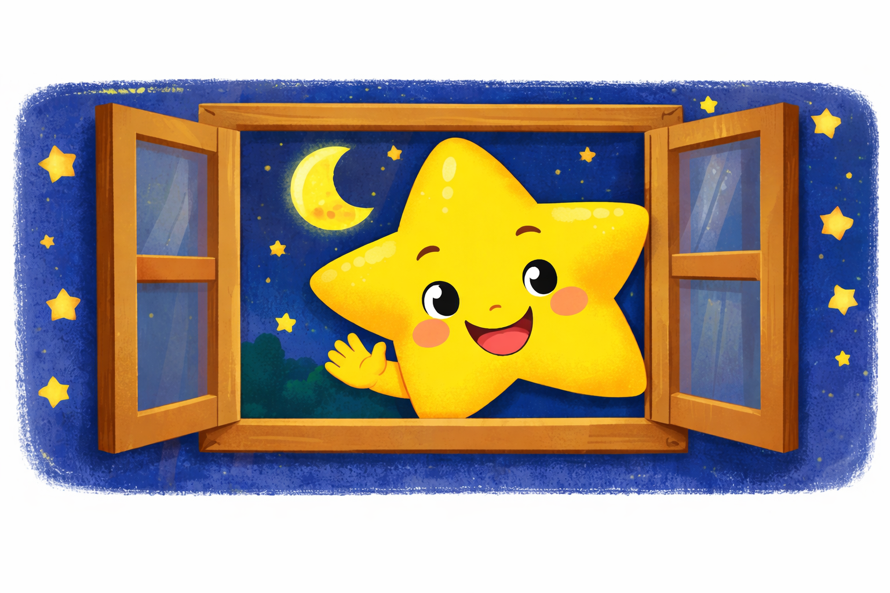

Slide 4
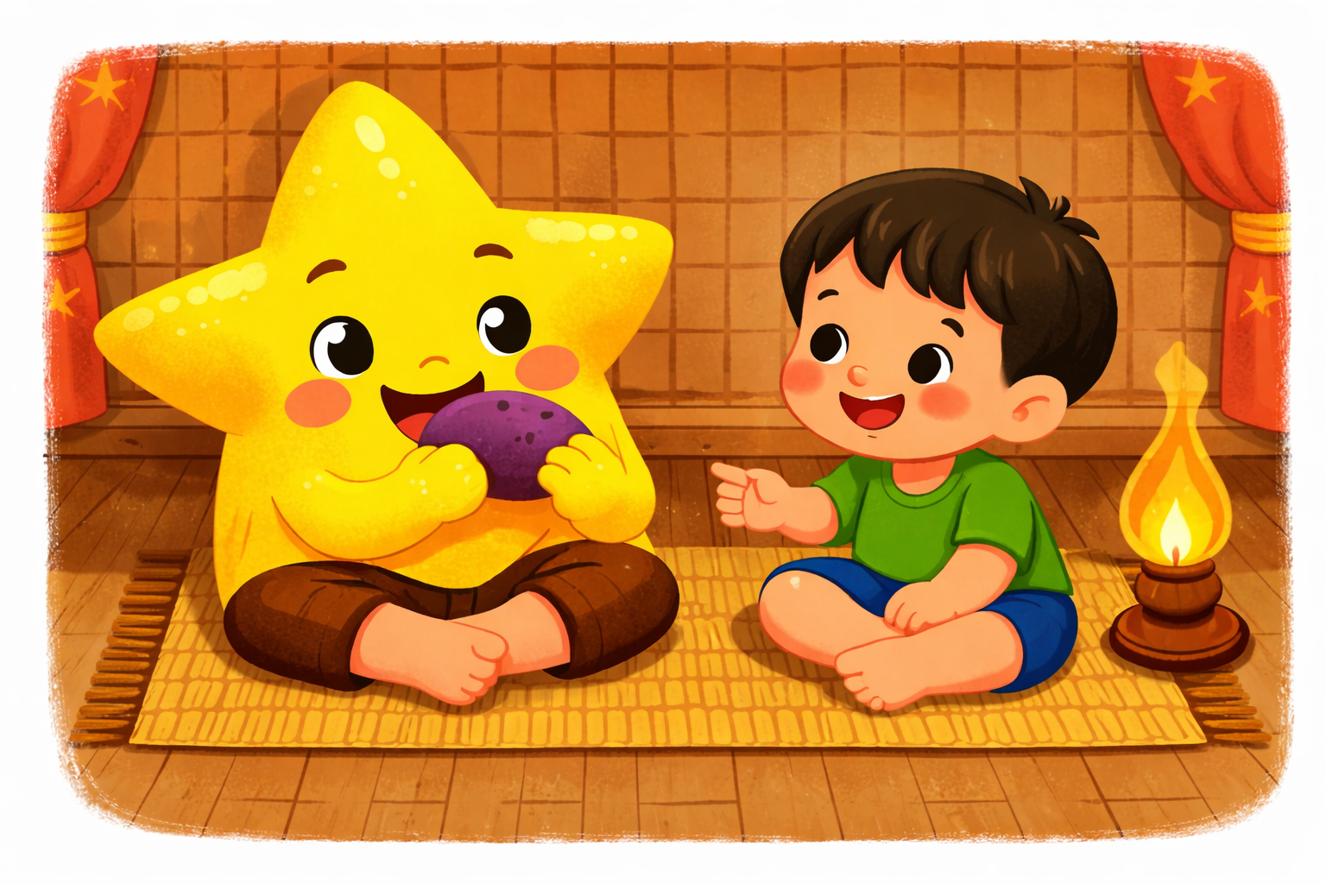

Slide 5


Slide 6
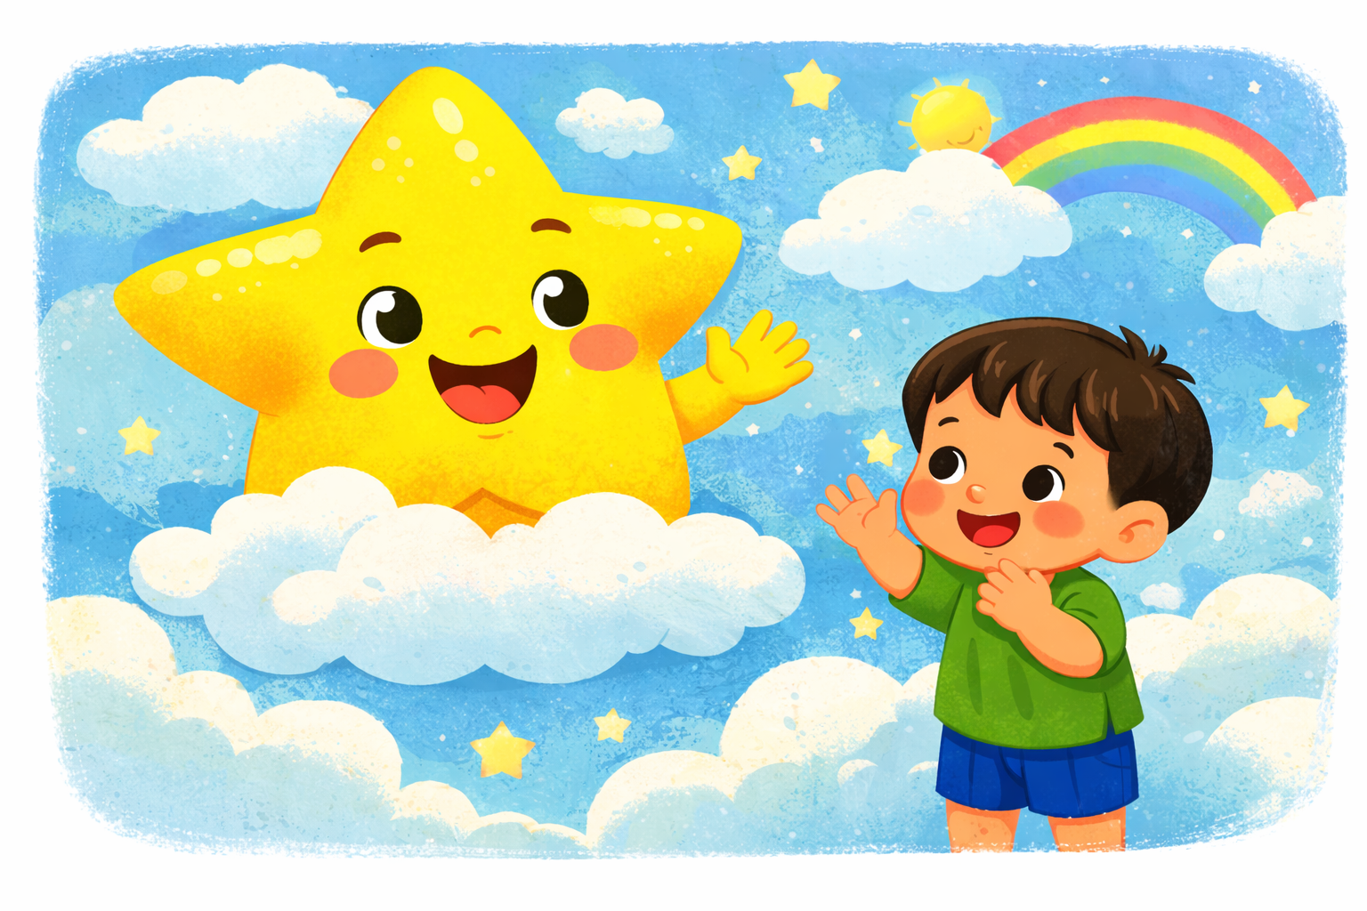

Slide 7
* Phần 1: Cảm nhận đồng dao
- Cô đọc lần 1 bài đồng dao kết hợp cử chỉ điệu bộ
- Cô đọc lần 2: Kết hợp với tranh
- Cô đọc lần 3: Đàm thoại, trích dẫn

Slide 8
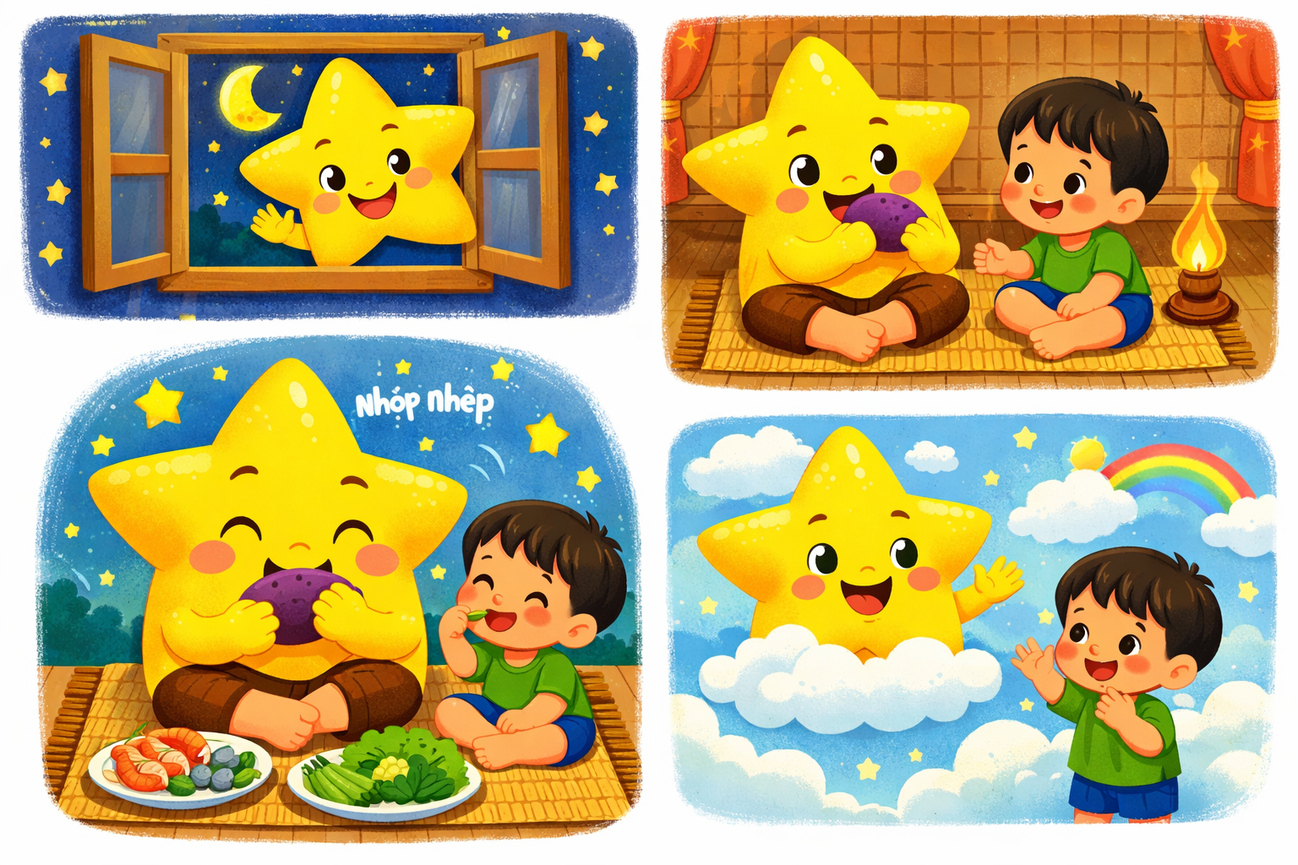

Slide 9
* Phần 2: Thử tài bé yêu
- Cả lớp cùng đọc bài đồng dao 3 lần (Đọc vỗ tay, 2 bạn quay mặt vào nhau đọc và vỗ tay chéo)
- Các đội thi tài
- Nhóm trẻ đọc
- 3 cá nhân của 3 đội thi tài

Slide 10
* Kết thúc:

